Slide 1
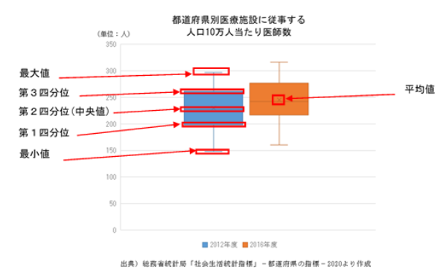
箱ひげ図
データのばらつき具合を示すのに用いる。データのばらつきはヒストグラムでもみることができるが、箱ひげ図は異なる複数のデータのばらつきを比較する事ができる。
また、箱ひげ図は四分位数を用いてデータの散らばりを表す。四分位数とはデータを小さい順に並べて、4等分したものである。小さい値から数えて、総数の1/4番目に当たる値が第1四分位数、真ん中に当たる値が第2四分位数（=中央値）、3/4番目にあたる値が第3四分位数となる。そして、箱ひげ図の中央の線は中央値になります。分布に偏りがある場合は、平均は箱の外側にある場合もある。
箱ひげ図 (stat.go.jp)

Slide 2
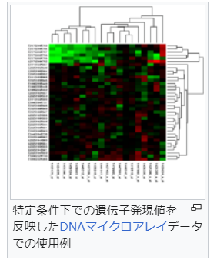
ヒートマップ
2次元データ（行列）の個々の値を色や濃淡として表現した可視化グラフの一種。隣にフラクタル図や樹形図を付け、変数によるヒエラルキー値を表現するため同様に色分ける事がある。
（出典）Wikipedia

Slide 3
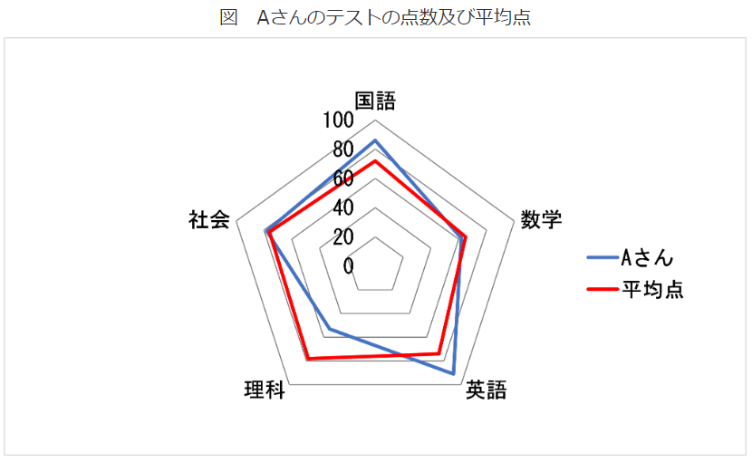
レーダーチャート
いくつかの変量を構成比に直さずにまとめて比較する方法のこと。レーダーチャートは一つの調査対象、地域などに対して、横断面データなどにおける複数の項目の結果を表示し、量の大小を把握しつつ、構成比にそのバランスや特徴を見るときなどに使用される。
レーダーチャート (stat.go.jp)

Slide 4
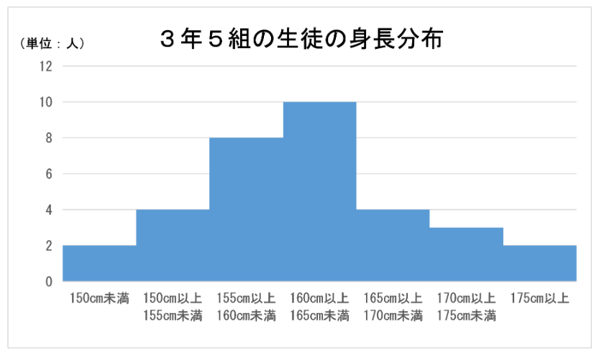
ヒストグラム
量的データの分布の様子を見るのに用いられる。データをいくつかの階級に分け、度数分布表を作成してからグラフを作成する。横軸にデータの階級を、縦軸にその階級に含まれるデータの数（人数、個数など）をとる。
ヒストグラム (stat.go.jp)

Slide 5
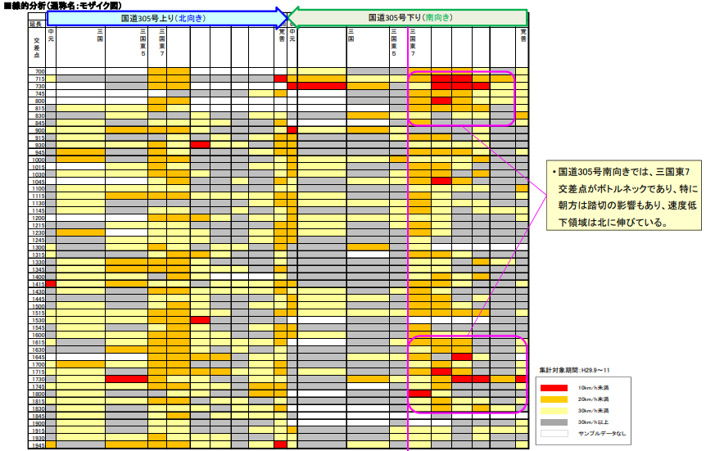
モザイク図
縦軸と横軸の両方を用いて各項目の構成比を表す図である。帯グラフでは縦軸または横軸のみを用いて各項目の割合を表すが、モザイク図では割合は四角形の面積として表され、全体に対する影響度合いが一目でわかるようになる。
report02.pdf (mlit.go.jp)

Slide 6
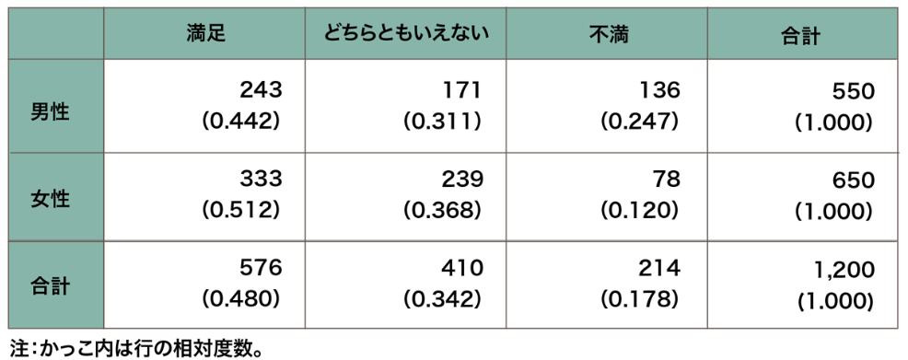
クロス集計表
2つのカテゴリ変数を組み合わせて同時に集計することを、クロス集計という。クロス集計をしてできあがる表のことを、クロス集計表、あるいは分割表と呼ぶ。2変数のカテゴリデータがあれば、より詳細な検討ができるようになる。
Data StaRt データ・スタート | クロス集計 (stat.go.jp)

Slide 7
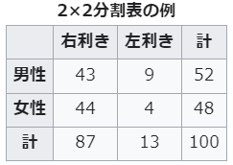
分割表
2つ以上の変数（名義尺度が一般的）の間の関係を記録し分析するためのもの。例えば、性別（男性と女性）と利き手（右手と左手）という2つの変数があるとする。100人の無作為抽出した標本について、これら変数を観測する。すると、2つの変数の関係は次のように分割表で表すことができる。
（出典）Wikipedia

Slide 8
ロジックツリー
ある事柄に対して問題や原因など、その事柄を構成している要素をツリー状に書き出すことで、解決法を導き出すフレームワーク のこと。 ロジカルシンキングの手法の1つであり、問題を可視化して分解することによって、複雑な事柄を捉えやすくなる。
要素分解ツリー（Whatツリー）、原因追求ツリー（Whyツリー）、問題解決ツリー（Howツリー）、KPIツリーの4種類がある。
要素
要素
要素
問題・課題
要素
要素
要素

Slide 9
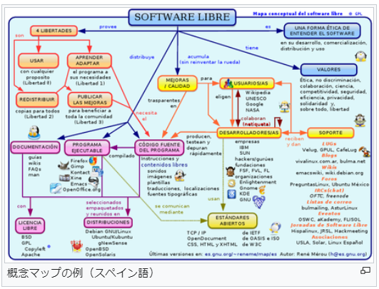
コンセプトマップ
概念間の関係を示した図のこと。概念と概念をラベル付きの矢印で連結し、全体として上から下に分岐していく階層構造になっている。
（出典）Wikipedia

Slide 10
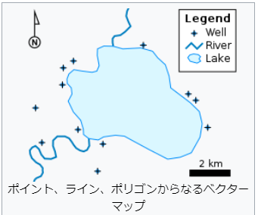
シェープファイル
地理情報システム（GIS）間でのデータの相互運用におけるオープン標準として用いられるファイル形式である。例えば、井戸、川、湖などの空間要素がベクター形式であるポイント、ライン、ポリゴンで示され、各要素に固有名称や温度などの任意の属性を付与できる。
（出典）Wikipedia

Slide 11
共起語
「キーワードと一緒に使われやすいワード」のこと。あるキーワードについての文が書かれた際、同じ文の中や近くの文に含まれやすい語句のことを指す。その単語を説明するブログ記事や、その単語についてのコンテンツ内などで頻繁に出現するワード。例えば主軸キーワードを「ITパスポート」とした場合、「試験」「問題」「実施」「評価」「資格」「CBT」などが共起語となる。

Slide 12
チャートジャンク
グラフを構成する視覚的な要素のうち、情報の理解には不要な要素のこと。過度な装飾などによって情報の正しい理解が妨げられるとして批判される。

Slide 13
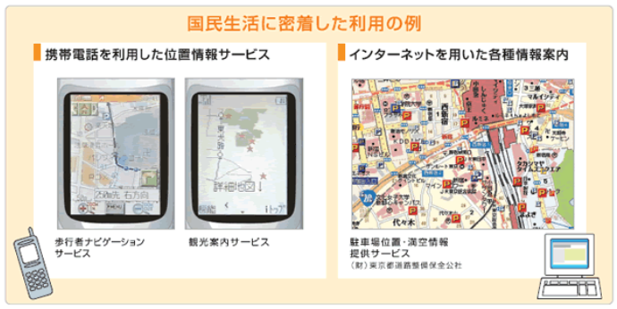
GIS（地理空間情報）データ
GIS（地理空間情報）とは、空間上の特定の地点又は区域の位置を示す情報（位置情報）とそれに関連付けられた様々な事象に関する情報、もしくは位置情報のみからなる情報をいう。
国土交通省国土政策局GISHP【ガイダンス―GISとは】 (mlit.go.jp)

Slide 14
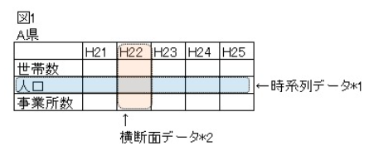
クロスセクションデータ（横断面データ）
ある時点における場所・グループ別などに記録した複数の項目を集めたデータのこと。同一時点での複数項目間の分析ができる。
データ・データセットの種類 (stat.go.jp)

Slide 15
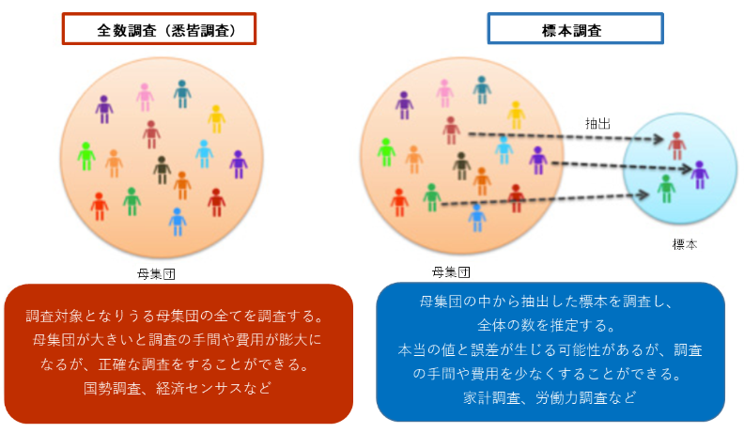
母集団
調査の対象となる集団全体のことを母集団と呼ぶ。数に限りがあるものを有限母集団といい、限りのないものは無限母集団とされる。
全数調査・標本調査 (stat.go.jp)

Slide 16
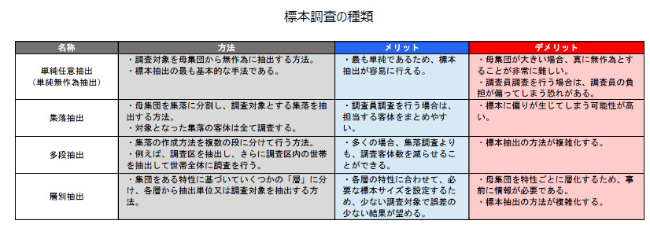
標本抽出
統計調査のために母集団から一部の調査対象者を選別すること。標本抽出したうえで調査すれば、標本調査になる。母集団は基本的に数が多すぎて調査に時間や費用がかかるため、標本抽出によって統計調査を行うのが一般的である。
全数調査・標本調査 (stat.go.jp)

Slide 17
仮説検定
母集団（調査や分析を行う対象全体）が持つ性質や傾向について、主張したい仮説（対立仮説と呼ぶ）があるとき、その仮説とは逆になる仮説（帰無仮説と呼ぶ）を立てて、その帰無仮説が否定されることで、その逆の対立仮説が正しいことを証明する方法。
①帰無仮説をたてる。
②立てた帰無仮説が誤りであると判断する確率（有意水準）を設定する。
③調査から得られたデータの平均や分散などを用いて検定統計量を求める。
④検定統計量から導かれる確率を求め、その確率が有意水準以下であれば、「帰無
仮説が正しいという前提のもとで観察された事象は、非常に低い確率でしか起こ
らない」となり、帰無仮説は否定（棄却）され、対立仮説が正しいと判断される。

Slide 18
第1種の誤り（あわて者の誤り）
仮説検定においてテストの状態と実際の状態が異なる過誤の種類を表す言葉であり、帰無仮説（証拠を無に帰するような説）が実際には正しいにもかかわらず、間違いと判断され棄却してしまう過誤のこと。このとき、本来導きたい仮説である対立仮説が間違いであるにもかかわらず、正しいものとして採用されてしまう。

Slide 19
第2種の誤り（ぼんやり者の誤り）
仮説検定においてテストの状態と実際の状態が異なる過誤の種類を表す言葉であり、帰無仮説（証拠を無に帰するような説）が実際には誤りであるにもかかわらず、正しいと判断され採用してしまう過誤のこと。このとき、本来導きたい対立仮説は正しいにもかかわらず、間違いとして判断されてしまう。

Slide 20
A/Bテスト
バナーや広告文、Webサイトなどを最適化するために実施するテストの一つ。特定の要素を変更したAパターン、Bパターンを作成し、ランダムにユーザーに表示し、それぞれの成果を比較することで、より高い成果を得られるパターンを見つけることができる。3パターン以上でテストすることもある。A/Bテストを行うメリットは、両パターンが同時並行で試せるので、どちらが良いかが正しく評価できる点である。

Slide 21
BI（Business Intelligence）
ERPやCRMなどの業務システムに蓄積された膨大なデータの中から、分析・加工し、意思決定に活用する手法。または、それを実現するシステムを指す。

Slide 22
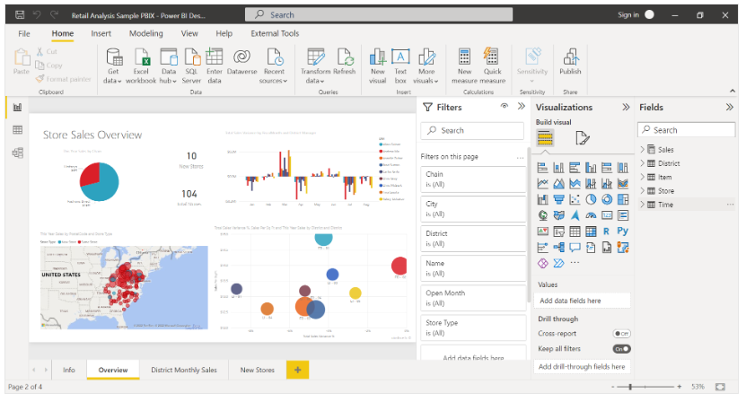
BI（Business Intelligence）
ERPやCRMなどの業務システムに蓄積された膨大なデータの中から、分析・加工し、意思決定に活用する手法。または、それを実現するシステムを指す。
Power BI Desktop とは何ですか? - Power BI | Microsoft Learn

Slide 23
データウェアハウス
膨大なデータを整理しながら目的別に保管するDB（データベース）のこと。膨大なデータを整理しながら目的別に保管するDBである。また、管理するだけでなく「データ分析」に特化している。
CRM
時系列データの
蓄積
データ
ウェアハウス
会計
システム
人事管理
システム

Slide 24




データマイニング
大量のデータに対して統計学やAIなどを駆使した分析を行い、何らかの知見を得るための活動のこと。 「マイニング」は日本語で「採掘」と訳される。
分析
データの山を採掘
新たな知見

Slide 25
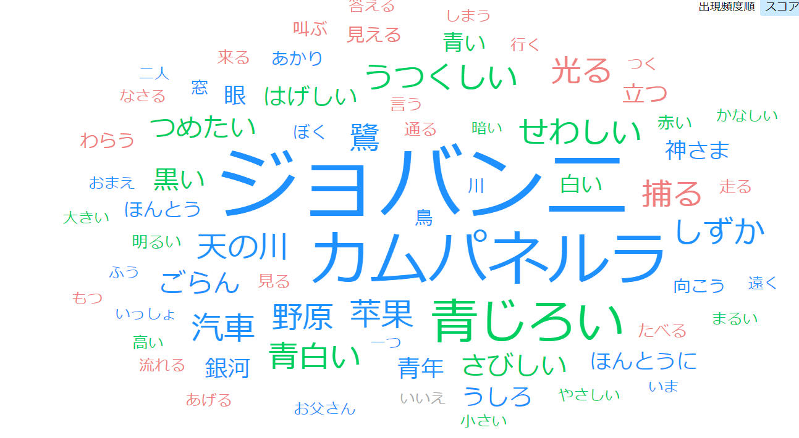
テキストマイニング
テキスト（文章）とマイニング（採掘）を合わせた造語。 膨大なテキストの山を分析し、貴重な情報をマイニングする(掘り当てる)という意味で近年、自然言語処理の分野で非常に注目されている技術分野である。
AIテキストマイニング by ユーザーローカル (userlocal.jp)

Slide 26

ビッグデータ
人間では全体を把握することが困難な巨大なデータ群のこと。明確な定義は存在しないが、一般的にはVolume（量）、Variety（多様性）、Velocity（速度あるいは頻度）の「3つのV」を高いレベルで備えていることが特徴とされている。また近年では、これにVeracity（正確性）とValue（価値）を加えた「5つのV」をビッグデータの特徴とするとも言われている。

Slide 27
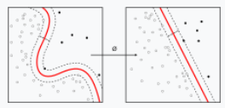
デシジョンツリー（決定木）
決定理論の分野において 決定を行うためのグラフであり、計画を立案して目標に到達するのに用いられる。 決定木は、意志決定を助けることを目的として作られる。機械学習の分野において決定木は予測モデルであり、ある事項に対する観察結果から、その事項の目標値に関する結論を導く。データから決定木を作る機械学習の手法のことを決定木学習 （decision tree learning）、または略して単に決定木と呼ぶ。
（出典）Wikipedia

Slide 28
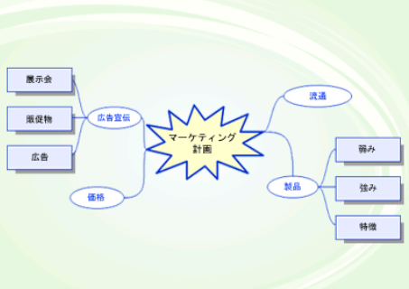
ブレインストーミング
様々なアイディアを幅広く集めるために行われる討議方法。
通常の討議とは少し変わっており、参加者が遠慮せずにいろいろな意見を発言できるように、批判の禁止、自由奔放、質より量、結合・便乗歓迎という4つのルールに則って行われる。「ブレスト」と略されることもある。
ブレーンストーミング図を作成する - Microsoft サポート

Slide 29
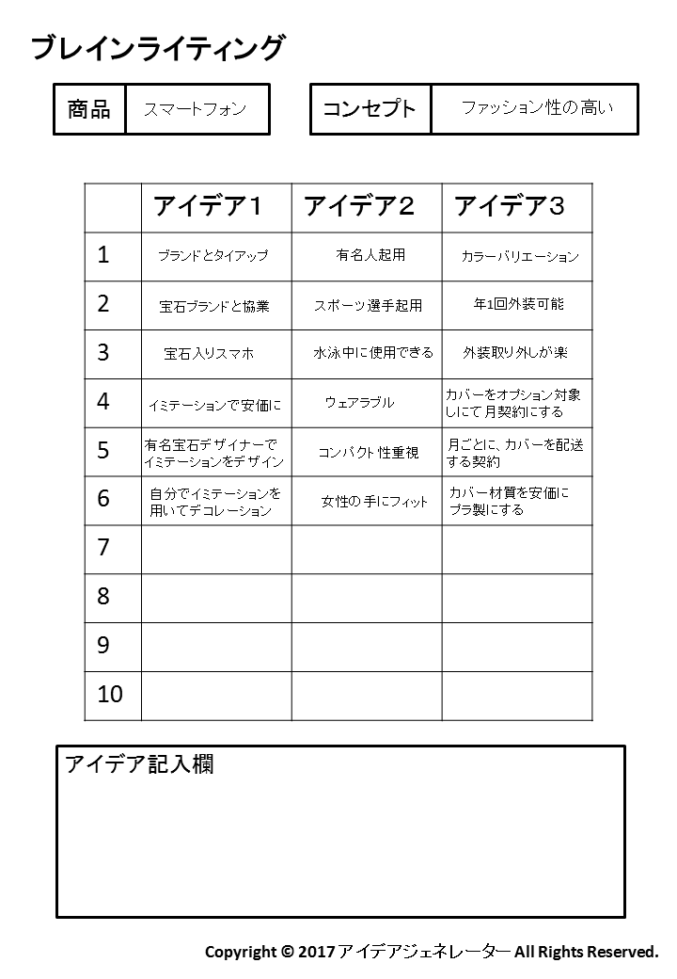
ブレインライティング
発想を広げるために用いられるブレインストーミングでは、批判禁止・自由に発言・質より量・結合や連想OKというルールのもとで発言していく。しかし実際にはメンバー間の発言力の差や人前で緊張するなどの性格の違いで、発想に制限がかかる場合がある。こうした問題を改善するために、アイディアを発言するのではなく紙に書いて発想を広げていくのがブレインライティングである。
多人数で１つのアイデアを発展！アイデア発想法「ブレインライティング」 (idea-create.com)

Slide 30
親和図法（KJ法）
ある課題に対する事実・意見・発想を言語データに変換し、言語データ同士の「親和性」を見つけて統合図を作っていく手法のこと。 別名「KJ法（川喜田二郎法）」とも呼ばれる。 文化人類学者の故川喜田二郎氏が、フィールドワークで得たデータを新たな発想に変換するため1967年に考案した研究法が由来である。
課題（大グループ）
課題1（中グループ）
課題2（中グループ）
アイディア1
アイディア2
アイディア3
アイディア4

Slide 31
流動比率
流動資産（１年以内に現金化が予定される資産）の流動負債（１ 年以内に支払いを要する負債）に対する割合を言い、企業の短期的な債務の支払 能力を見る尺度でのこと。

Slide 32
ROI（Return On Investment）
投じた費用に対して、どれだけの利益を上げられたかを示す指標。 日本語では、投資収益率や投資利益率と訳される。 ROIが高いほど「投資効率が高い」と判断できるため、事業投資を評価・管理する際の基準として重宝されている。

Slide 33
著作権法
文芸、学術、音楽、美術などのように思想または感情を創作物に表現したものや、その作成者の権利を保護する法律。出願等の手続きは必要とせず創作と同時に生じる。IT関連ではプログラムのソースコード、データベースおよびドキュメント類が保護対象に該当するが、プログラム言語、規約、アルゴリズムの3つは著作権の保護対象外とされていることに注意が必要である。

Slide 34
特許法
発明をした者にその発明を独占して使用できる権利を与えることで、知的財産を保護し、その発明を公開することにより産業の発展を促進させる目的で制定された法律。権利存続期間は原則として出願日から20年である。

Slide 35
ビジネスモデル特許
特許のうち、コンピュータ・ネットワーク・ソフトウェア等のICTを利用することで実現されたビジネス方法に係る発明について認められる特許のこと。ビジネスモデル特許も特許法の保護対象となる。

Slide 36
実用新案法
物品の形状、構造または組み合わせに係る考案のうち発明以外のものを認め、保護する法律。特許制度と違い、本法に基づく制度では、プログラム、液体等の化学物質、製造方法等の方法自体は保護の対象となっていない。権利存続期間は出願日から10年である。

Slide 37
意匠法
物の形状や模様、色彩などで表した商品のデザインなどのように、工業上有用で製品の価値を高める形状やデザインに対する権利を保護する法律。権利存続期間は出願日から25年である（2020年改正、それ以前は登録日から20年）。

Slide 38
商標法
文字や図形、記号、立体的形状などで表した商品のマークなどの使用権などを保護する法律。商品・サービス名やロゴマークなどがこの法律の保護対象となる。権利存続期間は登録日から10年であるが、他の産業財産権と異なり更新することにより永続的に権利を保有することができる。平成26年の改正により「音」「動き」「輪郭のない色彩」「位置」などの無形物についての商標が新たに導入されている。

Slide 39

サービスマーク
商標のうち、サービス（役務）を表示するものである。役務商標とも呼ばれる。
例：医療関連サービスマーク

Slide 40
不正競争防止法
事業者間の公正な競争と国際約束の的確な実施を確保するため、不正競争の防止を目的として設けられた法律。不正競争行為には、他人の著名な商品表示の悪用、コピー商品の販売、不正手段で取得した営業秘密や限定提供データの使用等、アクセス制限を無効化する手段の提供、ドメイン名の不正取得などの10つの類型があり、これらについて不正競争に係る差止め・損害賠償請求に関する措置を規定している。

Slide 41
限定提供データ
組織が管理する情報のうち、限定提供性、相当蓄積性、電磁的管理性を満たす情報のこと。気象データ、地図データ、機械稼働データ、消費動向データなどのように他社と共有・利活用されることを前提した情報が該当する。

Slide 42
ボリュームライセンス契約
「10台までインストール可能」のように、あるソフトウェアの使用を、特定のコンピュータ群または一定数のコンピュータに認めるライセンス契約の形態。1個ずつ購入するよりも割安になっていることが多い。

Slide 43
サイトライセンス契約
企業や学校など特定の施設（サイト）内に限定して、複数のコンピュータへの使用権を認めるライセンス形態。1本のソフトウェアで1つのコンピュータへの使用権が与えられる通常のライセンス契約と比較して、1ライセンスあたりの単価が低く抑えられるため、同一の施設に同じソフトウェアを大量導入するときに利用される。

Slide 44
CAL（Client Access License）
ソフトウェア製品ではなく、サーバが提供するサービスにアクセスする権利をユーザに付与するライセンス。サーバの機能を同時に利用したいクライアントの数だけ購入し、設定する必要がある。

Slide 45
パブリックドメインソフトウェア
著作者が、著作権を放棄するなどして知的財産権が消滅している状態にあるソフトウェアのこと。コピーや改変しても著作権侵害を理由として利用差し止めや損害賠償を請求されることはないため、誰もが自由に利用することができる。

Slide 46
アクティベーション
ソフトウェアの利用開始に当たり、製造会社に登録を行うことでライセンスを有効化する手続きのことを指す。違法コピーソフトウェアの使用を防止するための措置であり、一般的には製品のシリアルナンバーと使用するコンピュータ（ハードウェア）を紐付け、そのライセンスが別のコンピュータで使用されることを禁止するような仕組みになっている。

Slide 47
サイバーセキュリティ基本法
日本国におけるサイバーセキュリティに関する施策の推進にあたっての基本理念、及び国及び地方公共団体の責務等を明らかにし、サイバーセキュリティ戦略の策定その他サイバーセキュリティに関する施策の基本となる事項を定めた法律。

Slide 48
不正アクセス禁止法
コンピュータネットワークに接続できる環境で、本人に許可なく他人のID・パスワードを使って認証が必要なページに接続する行為、および、本人に許可なく第三者にIDとパスワードを教えるなどの助長行為の禁止を定めた法律。正式名称は「不正アクセス行為の禁止等に関する法律」。

Slide 49
個人情報保護法
個人情報の適正な取扱いに関し基本的な事項を定め、国及び地方公共団体の責務等を明らかにするとともに、個人情報を取り扱う事業者の遵守すべき義務等を定めることにより、個人情報の有用性に配慮しつつ、個人の権利利益を保護することを目的とする法律。

Slide 50
個人識別符号
文字、番号、記号その他の符号のうち特定の個人を識別できるもののこと。個人識別符号が含まれるデータは個人情報保護法上の「個人情報」となり、「個人情報」と同様の安全管理が必要となる。具体的には、運転免許証・パスポート・保険証の番号、住民票コード、マイナンバーなど公的機関による固有の番号が個人識別符号にあたる。また、指紋・静脈・顔・DNAなど個人の生体情報をデジタル変換したデータも個人識別符号になる。一方で、クレジットカード番号や携帯電話番号、メールアドレスなど民間サービスで使われる番号は個人識別符号には当たらない。ただし、メールアドレスのようにアドレスのなかに会社名や氏名が含まれており個人を特定できる場合などは個人情報にあたる。

